Slide 1
Урок русского языка в 3 классе
Тема: Части речи в русском языке
Презентацию выполнила
Учитель начальных классов
МКОУ «Школа № 20» г. Пласта
Пятанина Л.В.

Slide 2
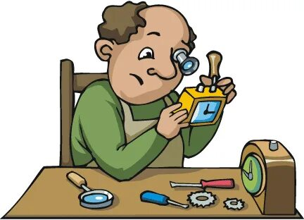
Часовщик, прищурив глаз
Чинит часики для нас.

Slide 3
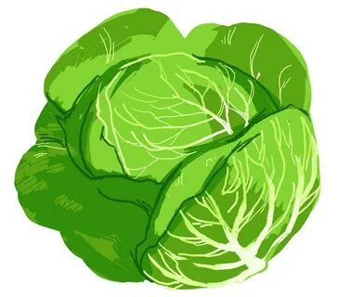
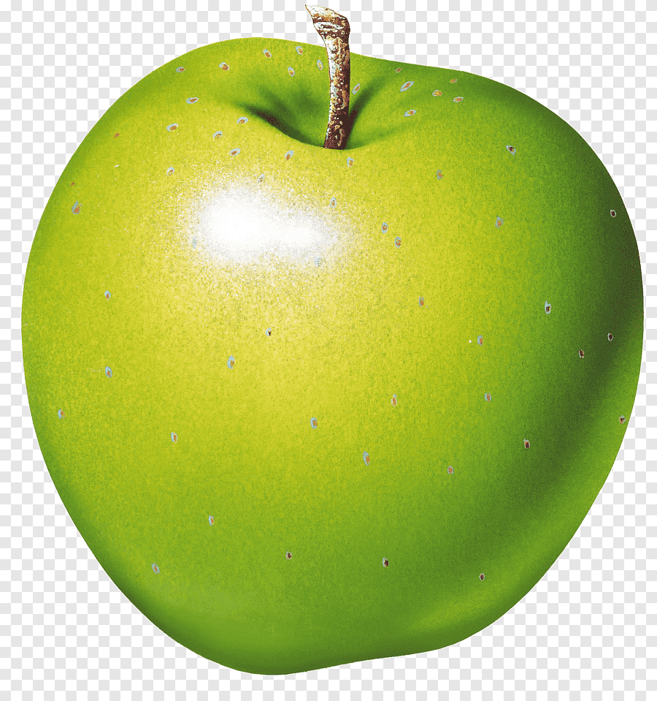
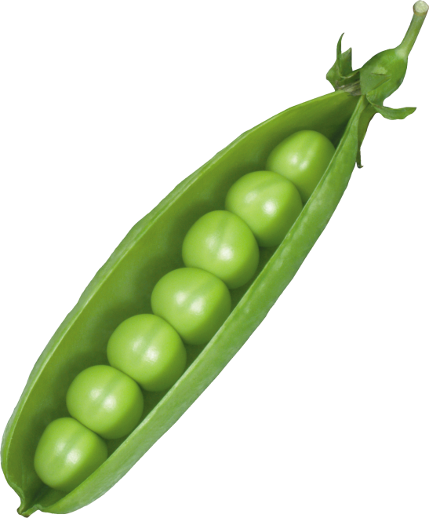
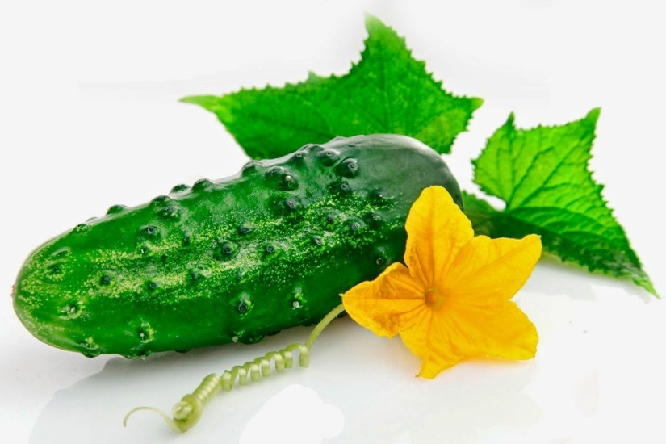
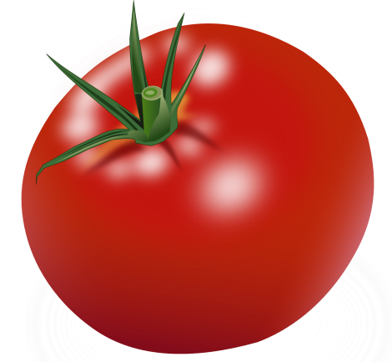
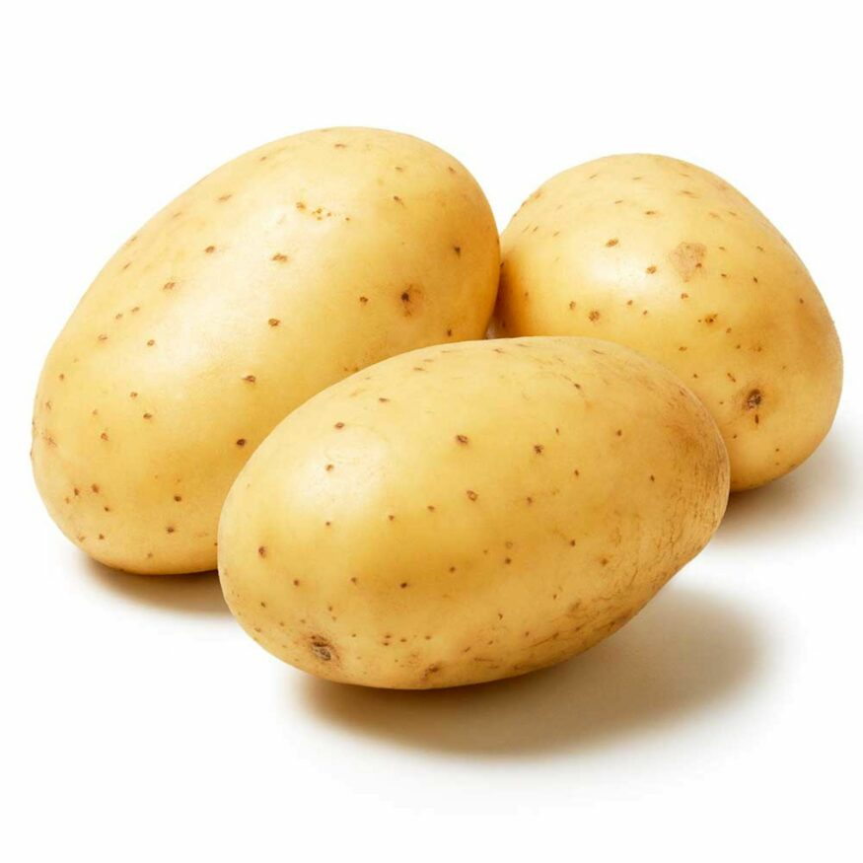

Slide 4
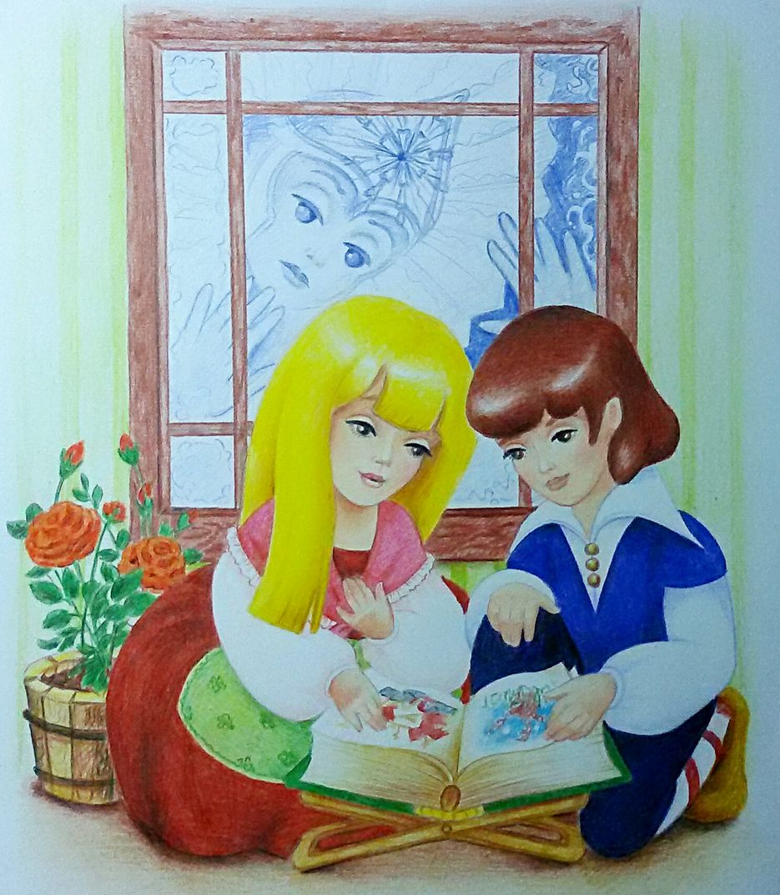

Slide 5
Спасибо, вы молодцы!

